Slide 1
KOVOVÉ MINERÁLY
Ruda – hornina, obsahujúca kov
Žila – vrstva, vlákno čistého, rýdzeho vykryštalizovaného kovu

Slide 2
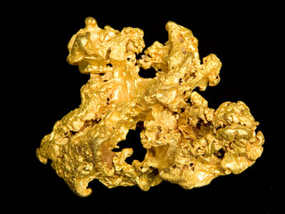
ZLATO Au
Zlatonosné žily, náplavy riek – šupinky, nugety
Ryžovanie, dolovanie zlata – v minulosti
V súčasnosti sa získava lúhovaním horniny v kyselinách
Južná Afrika, Austrália, Aljaška
Banská Štiavnica, Kremnica, Zlatná na Ostrove

Slide 3
Karát kt, ct
Rýdzosť zlata, striebra, platiny
Rýdze zlato: 24/24 = 100 % zlata
Ag – biele zlato
Cu – červené zlato

Slide 4
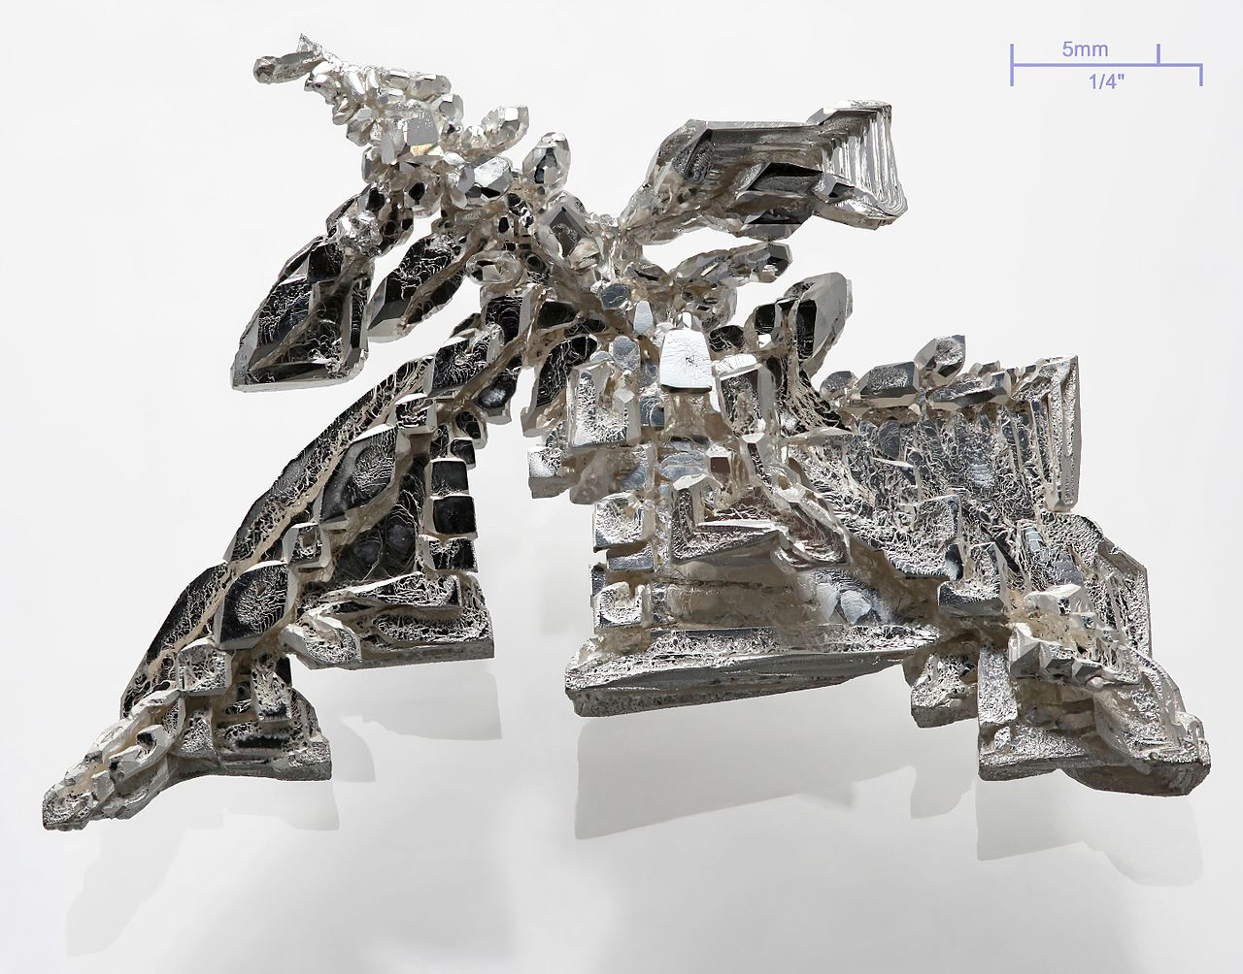
STRIEBRO Ag
Rýdzi kov, prímes v zlate
Banská Štiavnica, Kremnica
Jáchymov, Kutná Hora

Slide 5
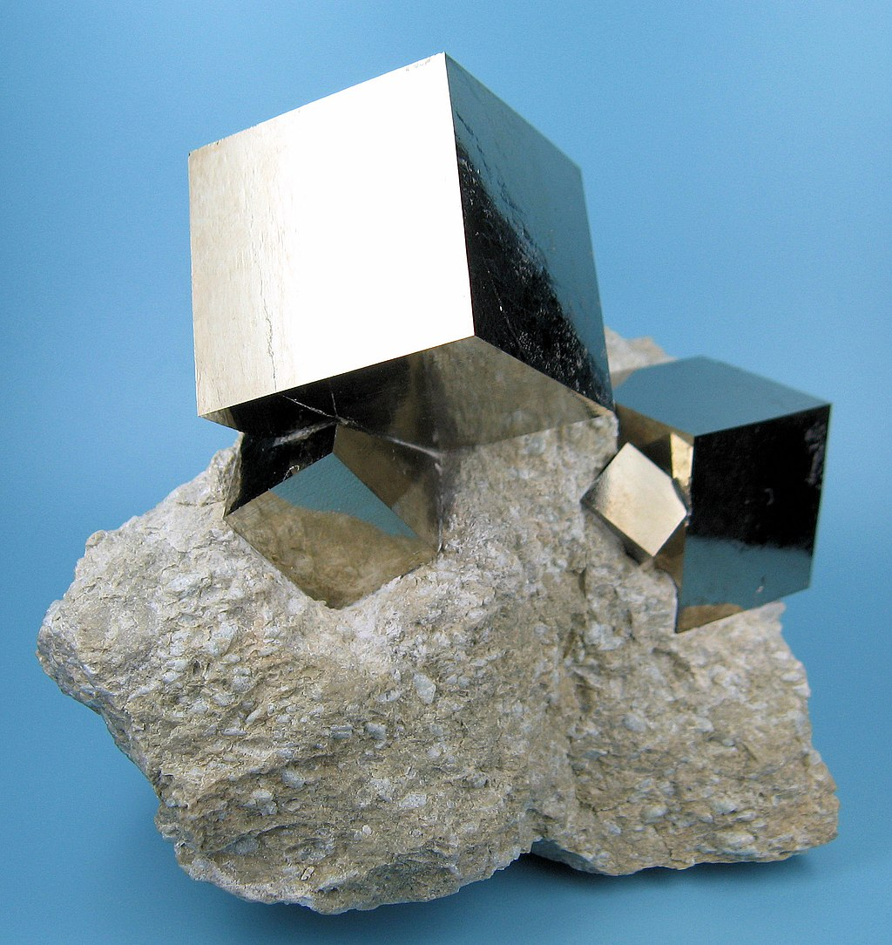
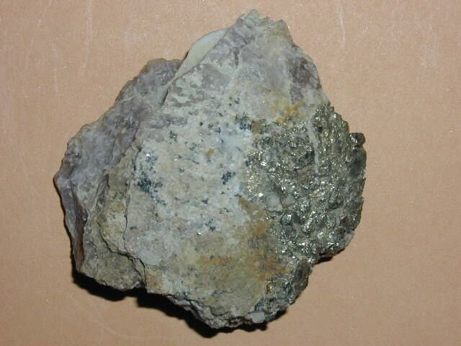
PYRIT FeS₂
Kryštály v tvare kocky
Zlatý lesk
Kovový minerál
Zdroj síry
Banská Štiavnica, Pezinok

Slide 6
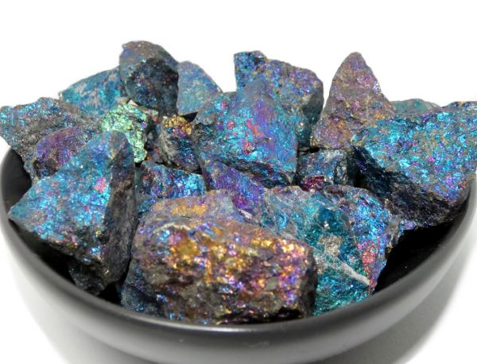
CHALKOPYRIT CuFeS₂
Kovový minerál
Najvýznamnejší zdroj medi
Banská Štiavnica, Špania dolina

Slide 7
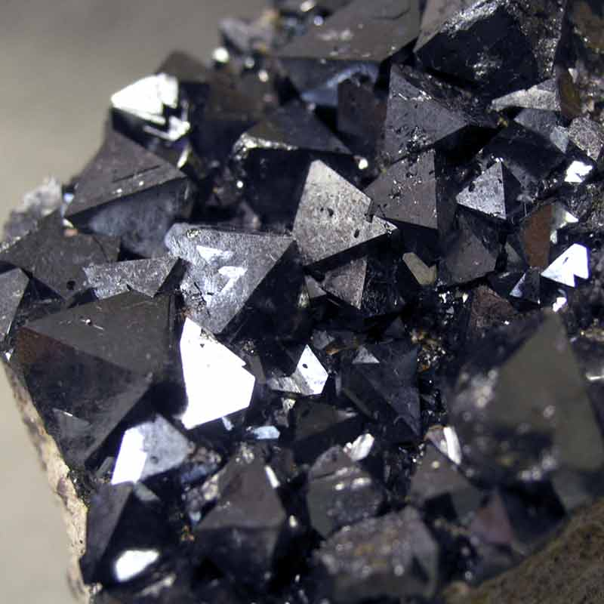
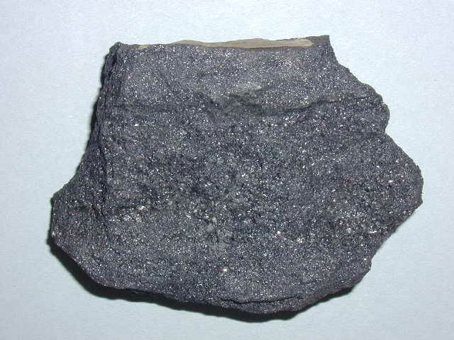
MAGNETIT - MAGNETOVEC
Fe²⁺Fe³⁺₂O₄ - oxid železnato-železitý
Nepriehľadný minerál s kovovým leskom
Magnetické vlastnosti
Najvýznamnejšia železná ruda: 72 % Fe

Slide 8
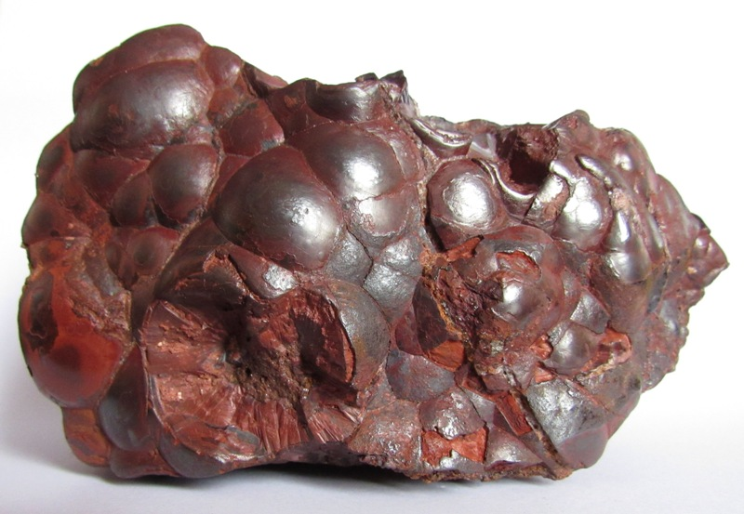
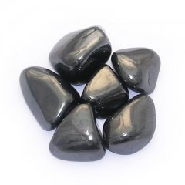
HEMATIT – KRVEĽ Fe₂O₃
Nepriehľadný, kovový lesk
Obličkovitý tvar, hnedý, červený, čierny
Dôležitá železná ruda: 65 % Fe
Banská Štiavnica, Slovenské Rudohorie

